Slide 1
종합설계 프로젝트1
IoT
사물인터넷 기술을 활용한
스마트 팜 플랫폼 기술 개발
SMART FARM
8조 스마트 팜PANG

Slide 2

CONTENTS
01 팀 소개
02 팀 주제
03 세부설명
팀 명
팀원 소개 및 역할
주제 설명
추진 배경
프로젝트 목표
기대 효과

Slide 3
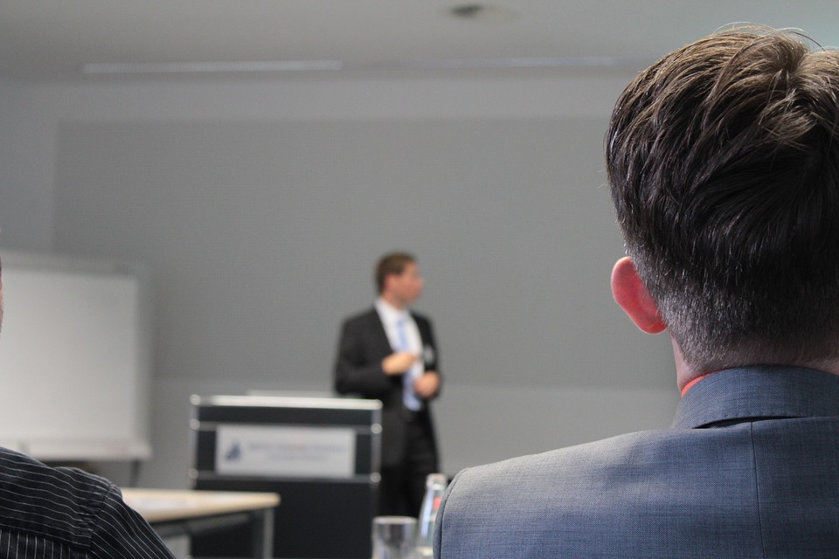
1
팀 소개

Slide 4
“ 스마트 팜팡! ”
1 팀소개
SMART FARM PANG!
팀명
팀원 소개 및 역할
Notes:
우리팀의 팀명은 핵심 주제인 스마트 팜에 아이디어가 팡팡 터진다는 의미로 pang을 붙여서 스마트 팜팡 이라고 정했습니다.

Slide 5




“ 스마트 팜팡! ”
1 팀소개
SMART FARM PANG!
김수빈
앱 개발 및
보고서 담당
팀명
팀원 소개 및 역할
김우현
서버 구축 및
보고서 담당
김정훈
모듈 개발 및
예산 담당
이성민
데이터 처리
및 일정 담당
Notes:
팀원은 팀장인 저를 포함하여 총 네 명으로 구성되어있고, 서버 구축과 모듈 개발, 데이터 처리 ,스마트폰 앱 개발 총 네 역할을 나누어 담당하기로 했습니다.

Slide 6

2
팀 주제
Notes:
다음으로는 팀 주제에 대해 말해보겠습니다. 사물인터넷은 많이 들어봤지만 스마트 팜이 어떤 것을 뜻하는지에 대해서는 잘 모르는 분들도 계실거라 생각합니다.

Slide 7

ICT
정보통신기술
IoT
SMART
Internet of Things
phone
FARM
스마트 팜(Smart farm)이란?
Notes:
스마트 팜이라는 것은 농사 기술에 정보통신 기술 ICT를 접목하여 만들어진 지능화된 농장을 의미합니다.
사물 인터넷 기술을 이용하여 농작물의 온도 습도 등을 측정 및 분석하고 그 분석 결과에 따라 환경을 제어하고,
스마트폰과 같은 기기를 통해 원격관리도 가능하게 하는 말 그대로 똑똑한 농장입니다.

Slide 8

3
세부설명
Notes:
세부 설명에서는 왜 이 프로젝트를 진행하게 되었는지 추진 배경과 목표, 그에 따른 기대효과에 대해 언급하겠습니다.

Slide 9

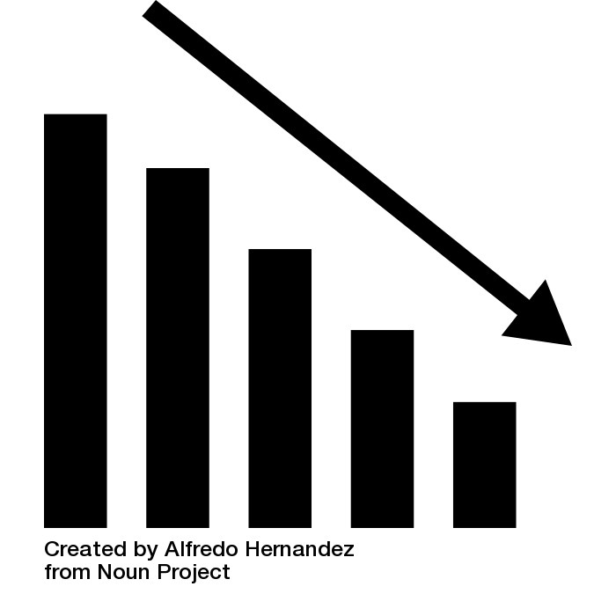

3 세부설명
추진배경
프로젝트 목표
기대 효과
고령화
인구 감소
농가 소득 정체
Notes:
스마트 팜과 같은 기술이 등장하게 된 이유는 현재 국내 농업이 인구 고령화, 인구 감소, 농가 소득 정체 등 큰 문제점에 봉착해 있기 때문입니다.

Slide 10
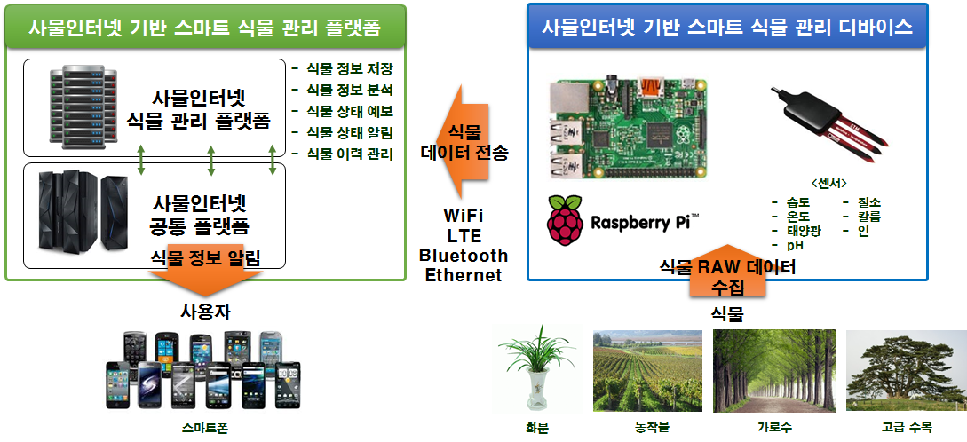
스마트 식물관리 플랫폼 개발
3 세부설명
추진배경
프로젝트 목표
기대 효과
범용성
앱 개발을 통한 상품가치
Notes:
그래서 우리는 그러한 문제점을 해결하기 위해서 스마트 식물관리 플랫폼을 개발하는 것이 목표입니다.
프로그램은 각 센서와 라즈베리파이를 이용해서 식물데이터를 수집하고, 와이파이를 통해서 플랫폼에 정보를 전송하는 방식으로 구현할 것입니다.
개인 화분 관리에서 가로수목 관리까지 가능하게 하여 범용성을 높이고, 또한 추가로 스마트폰 어플을 만들어 원격으로 관리를 가능하게 하여 상품가치도 높이는 것이 목표입니다.

Slide 11
3 세부설명
4
식물 생산량 증대 및
곡물 재고율 높임
1
농촌 고령화 및
인력부족 문제 해결
추진배경
프로젝트 목표
기대 효과
3
개인 원예 및
가로수목 관리 등
다양한 분야에 활용
2
생산비 절감 및
농촌생활 편리성 증대
Notes:
스마트 팜 기술 개발로 가져올 수 있는 기대 효과로는 현재 농촌의 가장 큰 문제로 제기되고 있는 고령화와 인력 부족 문제를 해결할 수 있다는 것과 스마트 폰 어플을 사용하면서 편리성이 크게 늘어난다는 것입니다. 개인 원예 및 가로수목 관리 등 활용할 수 있는 분야가 넓어지고, 센서 등을 활용한 철저한 관리 시스템으로 식물 생산량 또한 크게 늘일 수 있습니다.

Slide 12
END

